Slide 1
Винаходи
Леонардо да вінчі

Slide 2
Леонардо да Вінчі
Леонардо да Вінчі , можливо, був найбільшим винахідником в історії , але в його час були настільки слабкі технології, що всі начерки генія залишилися в кращому разі на папері. Да Вінчі малював ескізи та діаграми своїх пристроїв і зберігав нотатки. Але або у нього не виникало бажання втілювати їх в реальність , або не вистачало коштів . У результаті , за життя да Вінчі практично жодний з його винаходів не побачив світло. Та й дізналися про праці геніального винахідника тільки після його смерті , оскільки він ніколи не виносив свої нотатки на публічне обговорення . І це неймовірно сумно, тому що конструкторські навички да Вінчі набагато випередили свій час. Якби вони були втілені в реальні винаходи , хто знає , може бути революція в світі техніки сталася б куди раніше . З іншого боку , багато з ескізів да Вінчі неможливо було реалізувати за допомогою інструментів 15-16 століття. Зате в 21 столітті багато інженерів із задоволенням взялися за реалізацію проектів да Вінчі і з'ясували , що ті дійсно працюють. І працювали б , будь да Вінчі трохи сміливішим і ще трішки винахідливішим. Давайте подивимося на винаходи да Вінчі очима людини двадцять першого століття.

Slide 3
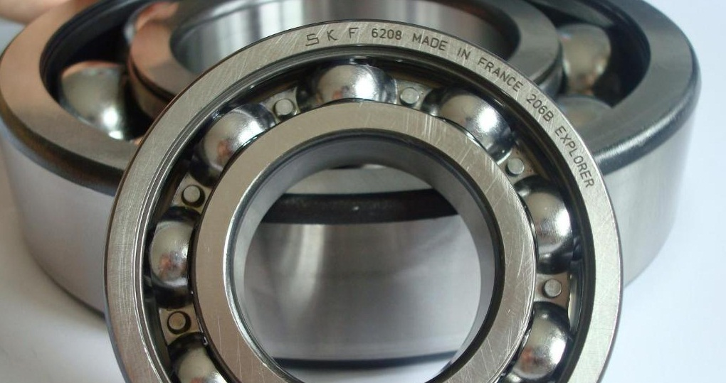
Підшипник
Не вражені ? Що ж, підшипник може і не найкрутіше , що може дозволити собі винахідник , але безліч сучасної техніки працює за допомогою підшипників. Кулькові підшипники дозволяють обертатися приводним валам , проштовхують товари в магазині або на заводі , це основа практично будь-якого рухомого механізму . Гладкі кульки , розміщені між двома рухомими поверхнями , практично усувають тертя . Вперше ідея , як вважає багато хто, народилася ще в часи Римської імперії , але історики вважають , що саме в зошитах да Вінчі з'явилися перші начерки підшипника.
Багато з пристроїв , придуманих генієм , не працювали б без підшипників. Але як і у випадку з багатьма іншими концептами винахідника , підшипник довелося перевинайти комусь ще.

Slide 4
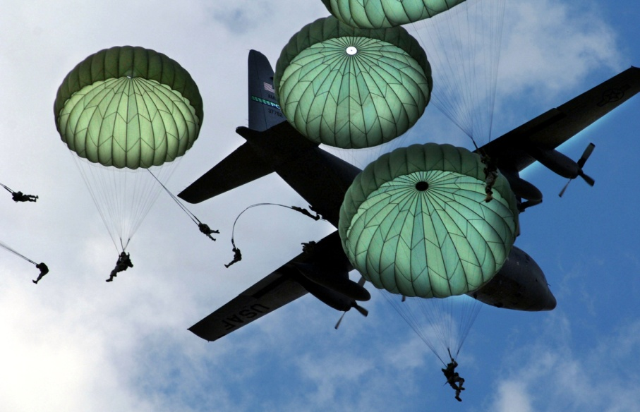
Парашут
Швидкість, з якою падає тіло , залежить від двох чинників: сила тяжіння , яка тягне вниз , і опір атмосфери , в якій воно падає. У відсутності атмосфери падаюче тіло буде просто розганятися до величезної швидкості , поки не впаде на поверхню , але повітря уповільнює падіння до тих пір, поки тіло не досягне так званої граничної швидкості. У різних об'єктів різна гранична швидкість. У людини , що падає в атмосфері Землі - ця швидкість складає приблизно 193,1 км / г. Повільно , так? Нехай так , але цього достатньо для того , щоб людина , що впала з літака , перетворилася в коржик після удару об поверхню землі. Врятувати її може тільки парашут.

Slide 5
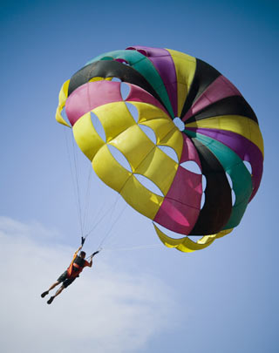
Да Вінчі , будучи зачарованим ідеєю літаючої людини , задумав свій парашут як засіб для дрейфу по повітрю. Його пірамідальна структура була драпованою тканиною. Як писав да Вінчі у своїх нотатках , такий пристрій дозволив би людині « впасти з будь-якої висоти без будь-яких травм і пошкоджень ». Натуралісти двадцять першого століття , які реалізували задум да Вінчі , визнали , що він працює в точності , як той передбачав .

Slide 6
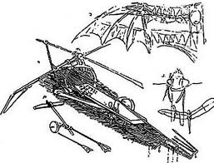
Орнітоптер
Да Вінчі надихали птахи. Він спостерігав за ними , малював їх і розмірковував над створенням власних літальних засобів . Одним з результатів цього хобі став орнітоптер , пристрій , придуманий да Вінчі , який теоретично міг підняти людину в повітря , як птицю. У той час як парашут да Вінчі дозволив би людині стрибати зі скелі і залишатися в живих , орнітоптер дозволив би їй парити в повітрі над землею.
На папері орнітоптер більше схожий на птаха (або кажана ) , ніж сучасні літаки. Його крила почнуть працювати після того , як пілот поверне рукоятку. Це винахід демонструє глибоке розуміння аеродинаміки да Вінчі. Сучасні спроби відтворити орнітоптер показали , що той справді міг літати - якби його підняли в повітря. Побудувати літальний засіб , який би задіювався слабкими м'язами людини , було б складніше .

Slide 7
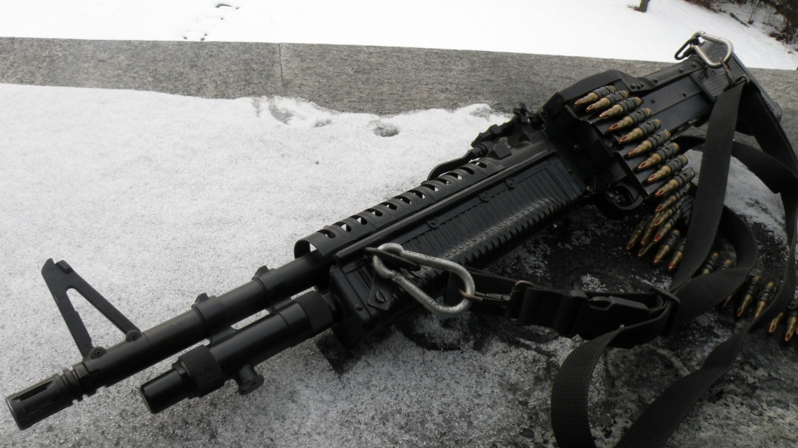
Кулемет
Кулемет да Вінчі або « 33 - стовбурний орган » не був кулеметом в сучасному розумінні. Він не міг швидко випускати кулі з одного стовбура . Але зате міг видавати залпи через короткі проміжки , і якби був побудований , ефективно б косив наступаючу піхоту.

Slide 8
Механізм цього кулемета простий. Да Вінчі запропонував зібрати 11 мушкетів на прямокутній дошці , а після скласти три таких дошки в трикутник. Помістивши вал посередині , можна було б обертати всю цю штуковину так , щоб один набір з 11 знарядь стріляв , поки два інших остигають і перезаряджаються. Після цього весь механізм перевертався і давав черговий залп. І хоча да Вінчі постійно наголошував у своїх зошитах , що ненавидить війну і проклинає машини для вбивств , йому потрібні були гроші , і він легко міг переконати багатьох покровителів , що такі машини допоможуть їм здолати своїх ворогів. Можливо , воно й на краще , що жодна з машин для вбивства , задуманих да Вінчі , не була побудована

Slide 9
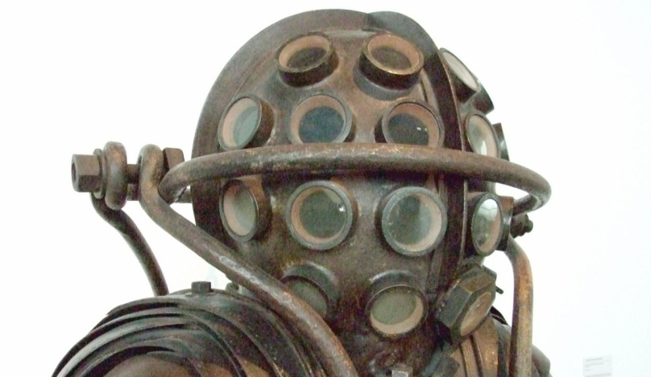
Водолазний костюм
Проживаючи у Венеції кінця 15 століття , да Вінчі розробив ідею для відбиття вторгнень кораблів. Досить було відправити чоловіків на дно гавані в водолазних костюмах , а там вони б просто розкривали днища кораблів , як консервні банки. Можливо , ця ідея вас не вражає , оскільки в даний час її реалізація здається досить простою. Але в часи да Вінчі це було нечувано . Водолази да Вінчі могли дихати за допомогою підводного дзвону з повітрям , надягали маски зі скляними отворами , крізь які можна було бачити під водою. В іншому варіанті концепту водолази могли дихати за допомогою винних бутлів , наповнених повітрям.
В обох випадках , чоловіки носили б із собою пляшки, в які мочилися , тому могли залишатися під водою дуже довго. План да Вінчі не тільки міг бути втіленим - він був практичний! Ці водолазні костюми були створені насправді , проте загарбники , проти яких вони мали застосовуватися , були успішно вбиті венеціанським флотом до того , як знадобилася підводна диверсія .

Slide 10
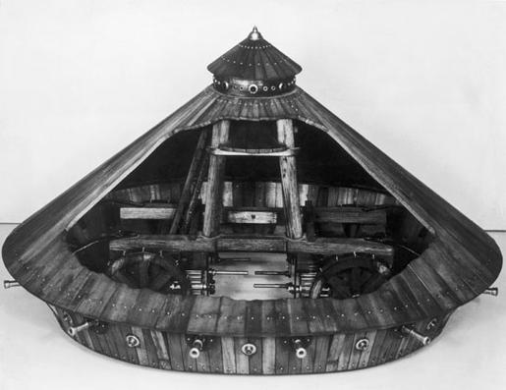
Броньований танк
Працюючи на герцога Міланського , Лодовіко Сфорца , да Вінчі запропонував те , що могло стати вінцем його творіння в області військових машин: броньований танк. За сприяння восьми сильних чоловіків , броньований танк був схожий на черепаху , яка наїжилася 36 знаряддями з усіх боків. Він був оснащений системою зубчастих коліс , які становили послідовність . Вісім чоловік були захищені від битви зовнішньою оболонкою , тому могли доставити пішим ходом такого « їжака » прямо в гущу битви , не будучи пораненими . Стріляюча в усі сторони зброя з броньованого танка могла стати згубною для загону суперника.

Slide 11
Схема броньованого танка в нотатках да Вінчі містить цікавий недолік : колеса для руху вперед крутилися в протилежну сторону від задніх коліс. Побудований таким чином , танк не міг би рухатися. Да Вінчі був занадто розумний , щоб допустити таку прикру помилку , тому історики навели кілька причин , за якими винахідник допустив такий промах свідомо. Можливо , він справді не хотів , щоб ця машина була побудована. Інший варіант - він боявся , що схема потрапить в лапи ворогів , тому зробив помилку , щоб переконатися , що ніхто крім нього не зможе побудувати танк.

Slide 12
Виставка винаходів
Винаходи

